Slide 1
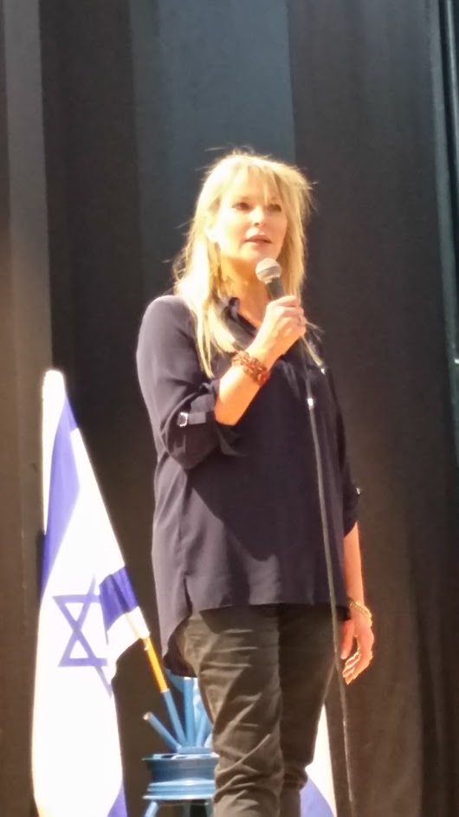
נאווה מקמל עתיר

